Slide 1
الوساطة المالية ومخاطر الصناعة المصرفية الإسلامية
الدكتور سامر مظهر قنطقجي
Samer Kantakji, PhD in Accountancy
www.kantakji.com

Slide 2
دور المصارف الإسلامية
توظيف الأموال (استثمار)
استقطاب الأموال (تمويل)
صيغ
استثمار
خدمات
مصرفية
مشاركة
مرابحة
حسابات جارية
مضاربة
إجارة
استصناع
سلم
حسابات استثمار
صناديق استثمارية
غرر/ مقامرة
سوق السلع والخدمات (الطيبة)
الربا
خطر 100%
منطقة خطر مقبولة
خطر 0%

Slide 3
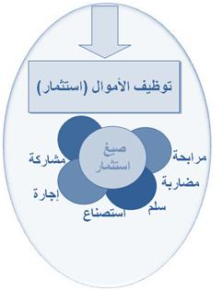
الضخ في الأسواق
الضخ كمنتجات خزينة
الضخ لزبائن البنك
الضخ كوساطة مالية
الضخ كاستثمارات
تؤذي الاقتصاد الكلي بالمدى الطويل
ثم تؤذي المؤسسات المالية نفسها

Slide 4
منتجات الوساطة المالية
التورق
العينة
كشراء سيارة من شخص وبيعها لآخر
تبادل القروض
المرابحة للآمر
كشراء رأس مطحنة إسمنت وبيعها بوعد ملزم لزبون لنقل المخاطر إليه


Slide 5
دور المصارف
المصارف الإسلامية
المصارف الربوية
سوق النقود
سوق السلع
والخدمات
سوق النقود
سوق السلع
والخدمات
يجب أن تلعب دور المستثمر الحقيقي
بين العرض والطلب على النقود في السوق
ربط مباشر عن طريق الاستثمار المباشر
تلعب دور الوسيط المالي
بين العرض والطلب على النقود في السوق
ربط غير مباشر عن طريق التحكم بسعر الفائدة

Slide 6
سوق
سلع وخدمات
سوق
النقود

Slide 7
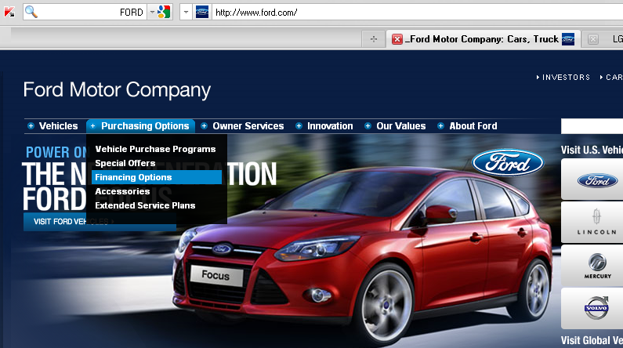
Financing Solutions

Slide 8
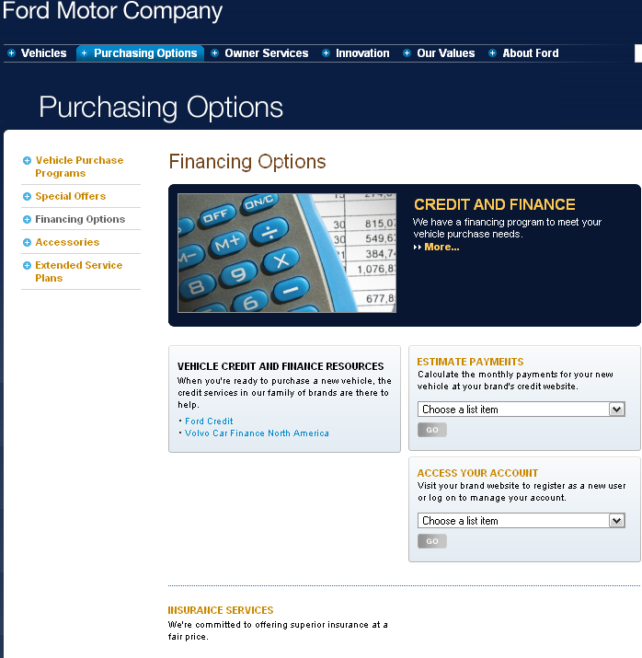
Financial
Options
Decision Making
Tools
Insurance
Options

Slide 9
أدوات الائتمان
إدارة الحساب

Slide 10
المصارف الإسلامية
سوق
سلع وخدمات
سوق النقود
يجب أن تلعب دور المستثمر الحقيقي بين العرض والطلب على النقود في السوق
بالربط المباشر بين السوقين عن طريق الاستثمار المباشر

Slide 11
مثال / بيت التمويل الكويتي
رأى بيت التمويل الكويتي أن الناس صارت (في تلك الفترة) مولعة بسيارات مستعملة من نوع مرسيدس من طراز معين وأنهم يحبذون ألوانا معينة منها. وبما أن المصرف يقدم خدمة مرابحة السيارات للآمر بالشراء. فقد ارتأى تأسيس شركة تأجير سيارات في ألمانيا، بحيث تشتري شركة التأجير سيارات المرسيدس الجديدة من مصنعها بذات الطرازات والألوان المرغوبة وعندما يبلغ مقدار سيرها 10000 كم (مثلا)، يتم شحنها إلى الكويت وبيعها بصيغة مرابحة للآمر بالشراء. وبذلك توسعت أعمال المصرف لتشمل استثمارات في أوروبا، فكسب حسماً مميزا بشرائه سيارات جديدة أرض المعمل، واستفاد من إيجارها، ثم استفاد من المرابحة بعد بيعها لمن يرغبها.

Slide 12
يجب أن تلعب دور مستثمر حقيقي بين العرض والطلب على النقود في السوق. وذلك بالربط المباشر بين السوقين بالاستثمار المباشر
ترك التسعير على أساس سعر الظل (مثل LIBOR) والانتقال إلى دور القائد المؤثر في السوق وليس المتأثر وذلك لإحراج المنافسين.

Slide 13
تنويع المنتجات المالية الإسلامية والتوجه نحو أكثرها فعالية للاقتصاد الكلي، لأن ذلك سيعود على الجميع بالخير. إن هذه الصناعة تميزت بهندستها المالية الإسلامية وقد أنتجت أكثر من خمسين منتجاً مالياً وإن الاكتفاء بالمرابحة وخاصة للسلع الاستهلاكية هو مدعاة للتضخم وخلخلة توزيع الثروة على المستوى الكلي.
مكاسب النشاط المصرفي مصدره أعمال فعلية (مستثمر) لا مضاربات وهمية (وسيط) فمصدر جميع إيرادات الأنشطة المصرفية يجب أن يكون من أعمالها الفعلية الاستثمارية لا بتدخلها بمضاربات وهمية. فالمصارف تستثمر مواردها من خلال شركات استثمارية تابعة لها، غالباً ما تكون رؤوس أموال تلك الشركات مملوكة بمعظمها أو بكاملها للمصرف.

Slide 14
أما أهم مساوئ تمويل شركات تابعة من رأس المال المصرف نفسه:
- فعلى المستوى الجزئي: يدعم المصرف شركاته الاستثمارية حتى لو لم تحقق العائد المطلوب منها، وأحياناً تضطر الإدارات التنفيذية لتغطية الصورة السلبية عنها، فتنعدم الموضوعية والاستقلالية والحياد في اتخاذ القرار، مما يضعف ثقة المودعين. فالشركة التابعة حتى لو خسرت فسيتم تعويمها لإعطائها فرصة جديدة، وقد يُقدَم لها قروضاً حسنة، مما يُعارض أسس التشغيل المصرفي الذي يميل إلى توقيف تمويل العميل في حال الشعور بأن أعماله قد تتعثر، فالمصرف يُفضل وقف الخسارة وعدم متابعة تمويل الاستثمار.
- أما على المستوى الكلي: فيُخشى من تشكيل سلسلة مترابطة من الاستثمارات التابعة، فيؤدي ذلك إلى تركز الاستثمار، وعند حصول أي أزمة ائتمانية قد تنهار قطاعات مالية هامة بشكل متتالي.

Slide 15
مساهمة المصارف الإسلامية في زيادة التضخم المحلي والعالمي
إن أمام المصارف الإسلامية فرصةً تاريخيةً لإثبات سلامة منهجها الذي تسير عليه، وتقديم نظام اقتصادي قادر على تجنيب العالم أزمات اقتصادية كبيرة، تستفيد منه الحضارة الإنسانية. والنمو المتوازن للمصارف الإسلامية يكون بالمحافظة على أربعة أبعاد تميزها:
بُعد اجتماعي كالزكاة والقرض الحسن والضوابط الأخلاقية في المعاملات.
بُعد تجاري كالمرابحة والإجارة.
بُعد استثماري كالسلم وبيع السلم وصناديق الاستثمار.
بُعد تنموي كالمشاركة.
ولتحقيق ذلك لابد من:
تغيير العقلية الإدارية.
تثقيف أعضاء مجالس الإدارة.

Slide 16
الابتعاد عن دور الوسيط
إن دور المصارف الإسلامية يعتمد على الاستثمار وتنمية المجتمعات من خلال الضوابط الأخلاقية والشرعية. لذلك فهي مصارف استثمارية لا ائتمانية ودورها هو دور المستثمر لا الوسيط المالي، فأصولها وخصومها تشابه أصول وخصوم شركات الاستثمار لأنها تتاجر بالسلع والخدمات بينما أصول وخصوم المصارف التقليدية كلها ذمم مدينة ودائنة لأنها تتاجر بالديون.
فإذا اقتصر دور المصارف الإسلامية على ضخ المزيد من السيولة غير المدروسة في السوق الائتمانية فذلك دور الوسيط الذي يقترض ويُقرض بهدف زيادة الأرباح دون أية اعتبارات للجانب الأخلاقي الذي يجب أن تكون عليه. فتوفير السيولة النقدية للأفراد مؤشر خطير، فغالباً ما يؤدي إلى أزمات اقتصادية عالمية وإقليمية. وتزداد هذه الأزمة شدة في حالة المصارف التقليدية حيث يُسمح لها بخلق سيولة صورية من خلال التسهيلات الائتمانية التي تمنحها لزبائنها.

Slide 17
الابتعاد عن دور الوسيط
إذن الدور الحقيقي للمصارف الإسلامية هو الوساطة كمستثمر وليس كوسيط مالي، ففي الحالة الأولى تنخفض حجم المديونية بينما تزداد بالدور الثاني. وتوفير السيولة بكميات كبيرة لتوظيفها في مجالات استهلاكية سيؤدي إلى أزمة خطيرة على الاقتصاد والمجتمع لأنها توفر الأرض الخصبة للتضخم حيث تتيح الأجواء للتبذير والإسراف في الإنفاق.
وتفعل المصارف دوراً مشابهاً في أداة (التورق) والتي أسهبت البنوك الإسلامية الخليجية في استخدامها مما رفع الطلب عن مستوى العرض بشكل مصطنع فسبب أضرارا كبيرة لمجتمعاتها. والتورق أداة دين، والتضخم يعتمد على الديون وتراكماتها ويزيد أعباءها، وما أزمة الرهن العقاري العالمية ببعيدة عنا حيث مازلنا نعيشها نتائجها.

Slide 18
منع المضاربة في الأسواق (النجش)
لابد للدراسات الائتمانية التي يُمنح على أساسها التمويل أن تستقصي الحاجة الحقيقية لطالب التمويل بالدراسة المستفيضة، فأي تصرف غير مدروس للمصرف الذي قدم التمويل يعود بنتائج سلبية على الاقتصاد الكلي. فالأموال الممنوحة لغير حاجة اقتصادية مفيدة تأخذ طريقها إلى المضاربات في الأسواق وترفع أسعار السلع دون سبب.
ويعتبر تمويل المصارف للسلع الاستهلاكية كالسيارات وما شابه مثلا سبيلاً لضخ الأموال على سلع مستوردة غير إنتاجية مصيره التضخم بلا شك، ويزيد الطين بلّة إحجامها عن تمويل القطاعات الإنتاجية من مشاريع صناعية وخدمية وزراعية ويزداد الأثر السلبي إذا غلب على الاقتصاد المحلي الزراعة مثلاً.

Slide 19
منع المضاربة في الأسواق (النجش)
ويزيد الأمر سوءاً، تتبع المصارف للزبون الأكثر ملاءة بحجة قدرته على تقديم الضمانات وإهمال الزبائن الأقل غِنىً مع أن المشاريع الصغيرة أكثر جدوى للاقتصاد المحلي في أكثر الأحيان من المشاريع المتوسطة والكبيرة. فالمشاريع الصغيرة والمتناهية الصغر أكثر انضباطاً في التسديد لحرصها على إظهار الصورة الجيدة لها، في حين أن غيرها لا يهمه ذلك لقدراته الكبيرة. لذلك يجب أن لا يكون تفضيل الملاءة على حساب النفع الاقتصادي فالمشاريع الأقل ملاءة قد تكون أكثر فائدة للاقتصاد المحلي وأنفع.

Slide 20
يمارس التجار جميع التصرفات والنشاطات من شراء وبيع للسلع والخدمات فيتملكها ويبيعها. بينما ينحصر نشاط الوسيط المالي بسد الفجوات التمويلية بين العرض والطلب على النقود، أو بين المدخرين (جانب العرض) والمستثمرين (جانب الطلب) لذلك يرتكز عمله على النقود.
والمصرف التقليدي دوره دائماً وسيط مالي حيث يقترض من المدخرين ثم يقرض المقترضين. مما اضطره لإدارة أصوله وخصومه تحاشياً لمخاطر السوق والسيولة وما شابهها.
أما المصرف الإسلامي فهو مضارب بأموال (المودعين بحسابات الاستثمار) الذين يتحملون مخاطر الاستثمار. والمصرف يعمل بنظرية الوكالة. ويجب عليه أيضا إدارة أصوله وخصومه بعناية وتوازن حتى لا يتعرض لمخاطر السوق والسيولة وما شابهها.

Slide 21
فإذا اقتصر عمل المصارف الإسلامية على الوساطة المالية كانت في نفس الاتجاه مع المصارف التقليدية نوعاً ما مع الفارق بطبيعة النشاط المالي كوساطة.
أما أهم منتجات الوساطة المالية الإسلامية الجائزة فهي:
الإجارة تجعل العامل أجيراً وأجره مرتبط بالزمن.
الجعالة تجعل العامل أجيراً وأجره مرتبط بالإنتاج.
الوكالة تجعل العامل أجيراً وأجره مرتبط بالإنتاج.
المضارب يجعل العامل شريكاً وحصته مرتبطة بالإنتاج.
صيغ المداينات: مبنية على التملك والضمان، كالمرابحة للآمر بالشراء والاستصناع الموازي والسلم الموازي لأنها صيغ تحقق وساطة بين المدخرين وبين المحتاجين. فهذه صيغ دَين يستوجب السداد. لذلك ينحاز الممول فيها إلى جانب الموسر على حساب المحتاجين، فجمعت مساوئ الإقراض وزادت عليه ارتفاع التكلفة الإجرائية مما جعل المصارف الإسلامية التي تحصر أعمالها فيها أقل فاعلية وكفاءة حتى من المصارف التقليدية.
لذلك تصلح الوكالة والمضاربة في الوساطة المالية. كما أن نشاطات المصرف الإسلامي في الوساطة المالية لا مشكلة فيها طالما أنه يتحاشى المحرمات والمفسدات.

Slide 22
أما منتجات الوساطة المالية الإسلامية غير الجائزة فهي:
العينة.
التورق.
تبادل القروض.
المضاربة بمعنى النجش.
المعاملات الصورية كبيوع المشتقات.

Slide 23
النموذج الإسلامي بحاجة للوساطة المالية ولمنتجات الربحية أي للمشاركة، لذلك يمزج بين الوساطة المالية والمشاركة.
أما الوساطة المحمودة فهي التي تعتمد على امتصاص السيولة بالمضاربة والوكالة وتوظيفها مشاركة ومضاربة.
تأثير خدمات الوساطة المالية على النمو الاقتصادي إيجابي وسلبي. فهو إيجابي إذا اندمج قطاع خدمات الوساطة المالية مع قطاع الأعمال والقطاع العائلي في تنفيذ الوساطة المالية. وسلبي إذا تخلى عن هذا الدور وانعدمت كفاءته في توجيه المدخرات للقطاعات ذات الإنتاجية الأعلى. وكذلك إذا أدت خدماته إلى تحويل السيولة إلى الخارج مع حاجة السوق المحلية إليها.

Slide 24
بنية المركز المالي
خصوم
اصول
بنوك تقليدية
خدمات
(امانة / وديعة )
تحويل التجارة (مضاربة/ بيع سجل)
بنوك تقليدية
حسابات الاستثمار ( المضاربة / وكالة )
ضمانات اصول (اجارة / استصناع )
بنوك استثمار
بنوك استثمار
إدارة الصناديق حقوق خاصة رأس مال مغامر ( مضاربة / مشاركة )
إدارة صناديق حقوق خاصة المخاطرة برأس المال (المضاربة / المشاركة )
حقوق الملكية (مشاركة)
أجور على أساس تقديم خدمات وكالة / كفالة /

Slide 25
بنية المركز المالي
خصوم
اصول
تمويل تجاري سلم / مرابحة
ودائع تحت الطلب
اجارة / استصناع
حسابات استثمار
مضاربة
حساب استثمار مخصصة
مشاركة ( أموال خاصة )
حقوق الملكية
خدمات
وكالة / كفالة / جعالة

